Slide 1
Covid-19 vakcinācijas aptvere ģimenes ārstu praksēs 2022. gada rudens sezonā reģistrētiem pacientiem

Slide 2
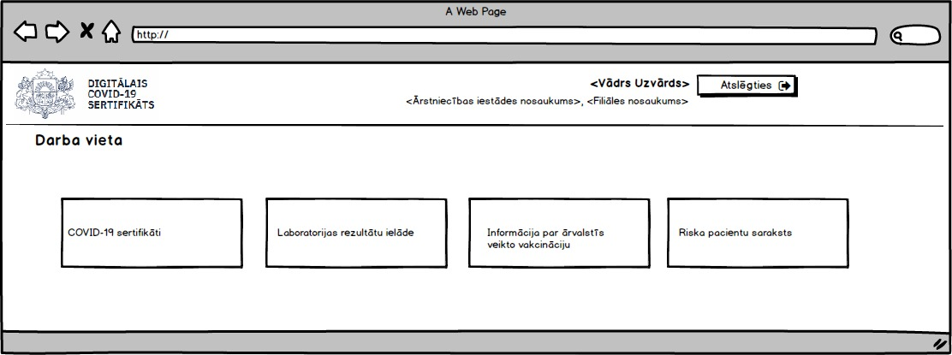
ĢĀ riska pacientu saraksts
E-Veselība
Jauna sadaļa izvēlnē E-Veselības portālā.
LAB.Covid19sertifikats.lv
Izveidota jauna navigācija “Riska pacientu saraksts”. Navigācija pieejam ārstniecības personām, kuras ir darba vietu klasifikatorā aktuālas un tiem lietotājiem, kuriem ir attiecīgas tiesības.
.
Riska pacientu saraksts

